Slide 1
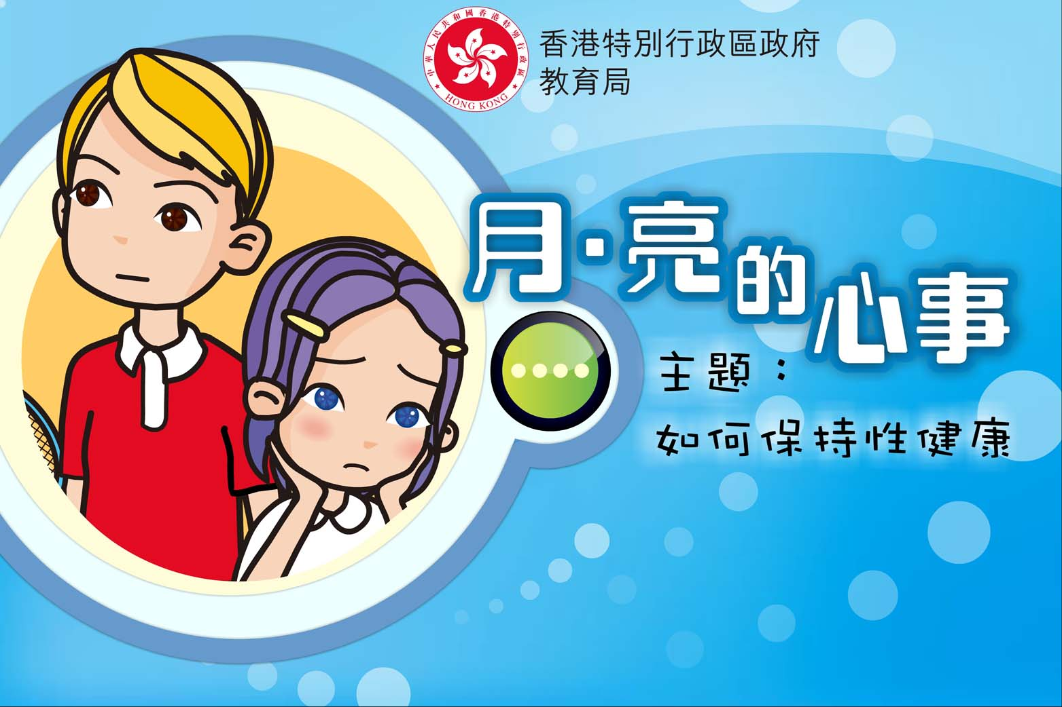

Slide 2
學習目標
明白性是與生俱來，自然的一部分，應該以正面及自然的態度接納自己
學習妥善地處理生、心理的各種轉變，以平和的態度迎接青春期的來臨，建立健康的生活方式
認識性病與愛滋病，了解其傳染途徑及其他相關知識

Slide 3
分組活動
「性健康知識攻防戰」之
性健康知多少

Slide 4
「性健康知多少」問答
1 | 2 | 3 | 4
5 | 6 | 7 | 8
9 | 10 | 11 | 12
13 | 14 | 15 | 16

Slide 5
1.性病是指：
「性健康知多少」問答
  主要透過與性病患者發生性行為而感染的疾病
  影響性器官功能的疾病
  性器官有缺陷的疾病
  以上各項均是
返回選擇題

Slide 6
2.一次吞下愛滋病帶菌者的唾液多少公升才有機會受感染？
「性健康知多少」問答
  1公升
  2公升
  3公升
  4公升
返回選擇題

Slide 7
3.椰菜花的正式學名是：
「性健康知多少」問答
  軟下疳
  性病性淋巴肉芽腫
  尖銳濕疣
  生殖器疱疹
返回選擇題

Slide 8
4.以下哪種性病不能徹底治癒？
「性健康知多少」問答
  梅毒
  淋病
  疱疹二型
  椰菜花
返回選擇題

Slide 9
5.以下方法都可以減少感染性病的機會，但哪個是最好的方法？
「性健康知多少」問答
  了解伴侶的性歷史
  每次性交都使用安全套
  只有唯一的性伴侶
  減少性交的次數
返回選擇題

Slide 10
6.愛滋病毒在感染後有一段時間是無法檢驗出來，大約為：
「性健康知多少」問答
  一個月
  三個月
  六個月
  一年
返回選擇題

Slide 11
7.疱疹一型並非性病，但感染了會有哪種病徵？
「性健康知多少」問答
  小便灼痛
  嘴角潰瘍
  陰毛有陰虱
  淋巴腫脹
返回選擇題

Slide 12
8.梅毒的病徵會：
「性健康知多少」問答
  容易察覺
  持續出現
  自然消失
  令人愉快
返回選擇題

Slide 13
9.下列哪項不是愛滋病的主要傳播途徑？
「性健康知多少」問答
  性交或口交
  共用針筒
  母嬰傳播
  父母遺傳
返回選擇題

Slide 14
10. 性病疣是由下列哪種病毒引起？
「性健康知多少」問答
  HPV
  HMV
  HIV
  HNV
返回選擇題

Slide 15
11. 一般來說，女性行經的日數約：
「性健康知多少」問答
  一至兩天
  兩至三天
  三至五天
  五至七天
返回選擇題

Slide 16
12. 精液的顏色通常是：
「性健康知多少」問答
  奶白
  淡黃
  奶白或淡黃
  透明
返回選擇題

Slide 17
13. 以下哪個不是與暗瘡有關的皮膚問題？
「性健康知多少」問答
  黑頭
  油脂粒
  囊腫
  班疹
返回選擇題

Slide 18
14.朋友若果有體味，你應該
「性健康知多少」問答
  遠離及避開
  提醒及體諒
  忍耐並接受
  支持並廣傳
返回選擇題

Slide 19
15. 若果喜歡了別人，首先應該：
「性健康知多少」問答
  學習與對方相處
  等待對方對你表白
  盡快確認情侶關係
  支持對方任何決定
返回選擇題

Slide 20
16. 如果有性幻想，你應該：
「性健康知多少」問答
  覺得自己心理有問題
  盡快找方法處理性需要
  將內容分享給身邊的人
  留意是否對性變得沉迷
返回選擇題

Slide 21
總結
對性健康(包括關於性病及愛滋病)有基本的認識，減少不必要的誤解及感染風險。
學懂保護自己及將來伴侶的方法，例如：
了解自己對戀愛態度與親密行為界線的設定
明白濫交除了涉及道德問題外，更會增加感染性病的機會，影響自己心理和生理的健康，更增加整個社會公共衞生的風險

Slide 22
完

